Slide 1
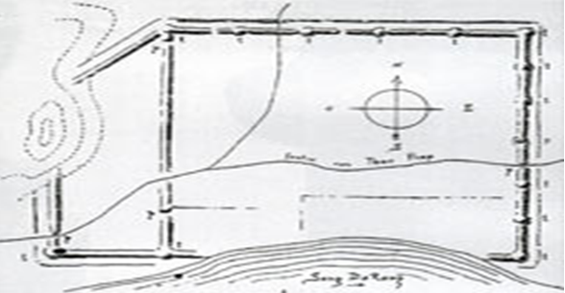
BẢN VẼ THÀNH HỒ

Slide 2
BỜ PHÍA ĐÔNG THÀNH HỒ

